Slide 1

人教2019 A版 选择性必修二
第四章 数 列
4.3.1等比数列的概念 (2)

Slide 2
学习目标
1. 能够运用等比数列的知识解决简单的实际问题．
2．能够运用等比数列的性质解决有关问题．(重点)

Slide 3
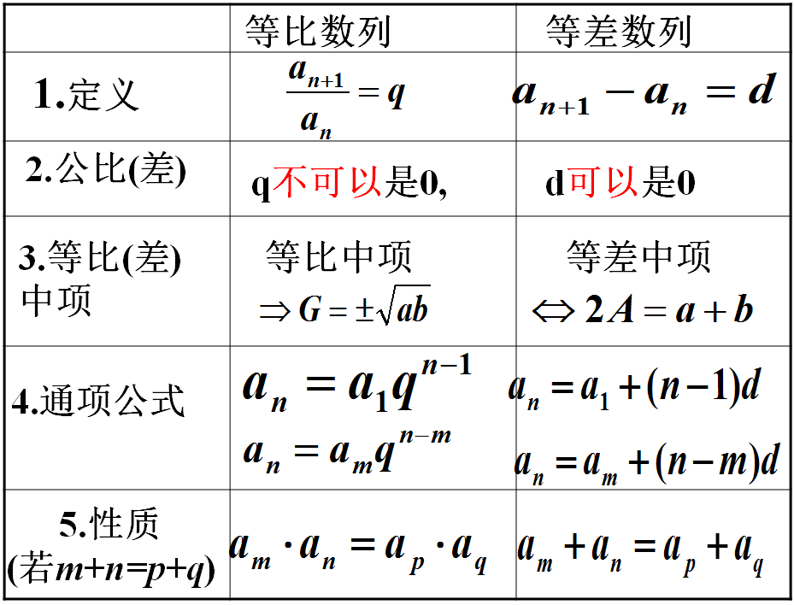
温故知新

Slide 4
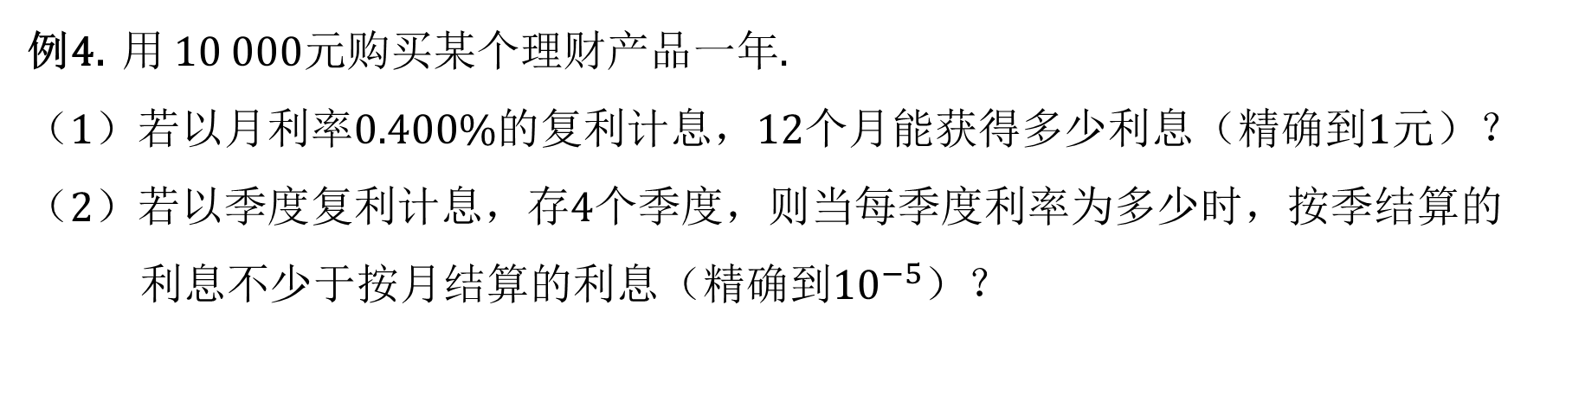
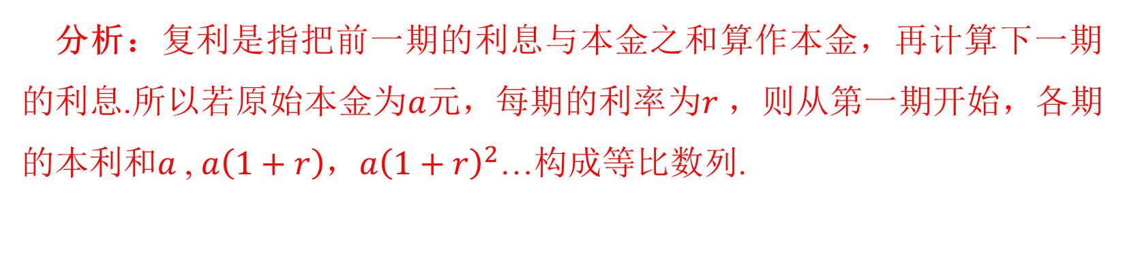
典例解析
例4. 用 10 000元购买某个理财产品一年.
（1）若以月利率$$0.400\%$$的复利计息，12个月能获得多少利息（精确到1元）？
（2）若以季度复利计息，存4个季度，则当每季度利率为多少时，按季结算的
利息不少于按月结算的利息（精确到$${10}^{−5}$$）？
分析：复利是指把前一期的利息与本金之和算作本金，再计算下一期的利息.所以若原始本金为$$a$$元，每期的利率为$$r$$，则从第一期开始，各期的本利和$$a$$, $$a\left(1+r\right)$$，$$a{\left(1+r\right)}^{2}$$…构成等比数列.

Slide 5
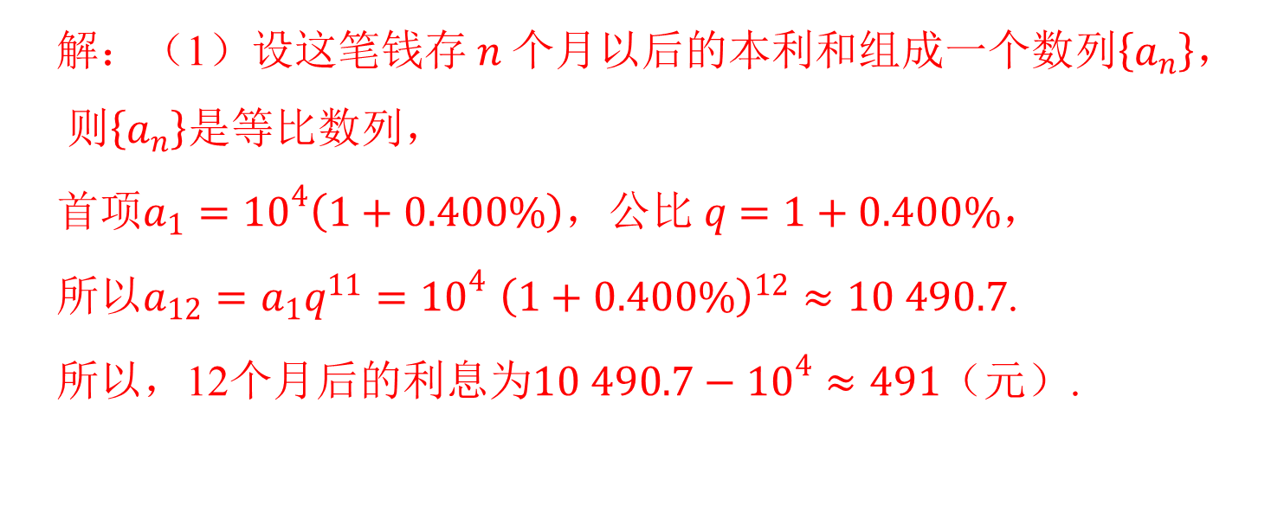
解：（1）设这笔钱存$$n$$个月以后的本利和组成一个数列$$\left\{a_{n}\right\}$$，
则$$\left\{a_{n}\right\}$$是等比数列，
首项$$a_{1}={10}^{4}\left(1+0.400\%\right)$$，公比$$q=1+0.400\%$$，
所以$$a_{12}=a_{1}q^{11}{=10}^{4}{\left(1+0.400\%\right)}^{12}≈10 490.7$$.
所以，12个月后的利息为$$10 490.7−{10}^{4}≈491$$（元）.

Slide 6
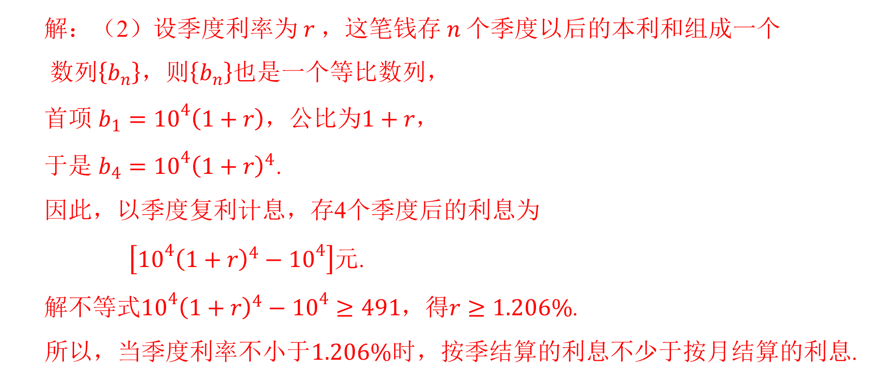
解：（2）设季度利率为$$r$$，这笔钱存$$n$$个季度以后的本利和组成一个
数列$$\left\{b_{n}\right\}$$，则$$\left\{b_{n}\right\}$$也是一个等比数列，
首项 $$b_{1}={10}^{4}\left(1+r\right)$$，公比为$$1+r$$，
于是 $$b_{4}={10}^{4}{\left(1+r\right)}^{4}$$.
因此，以季度复利计息，存4个季度后的利息为
$$\left[{10}^{4}{\left(1+r\right)}^{4}−{10}^{4}\right]$$元.
解不等式$${10}^{4}{\left(1+r\right)}^{4}−{10}^{4}≥491$$，得$$r≥1.206\%$$.
所以，当季度利率不小于$$1.206\%$$时，按季结算的利息不少于按月结算的利息.

Slide 7
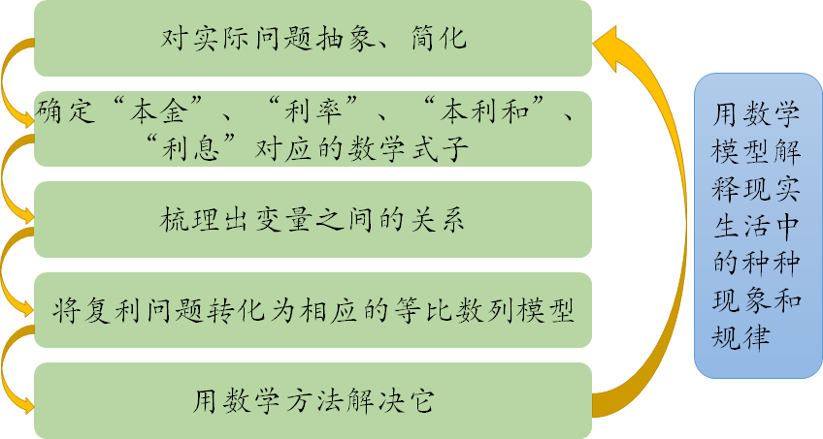
归纳总结
一般地，涉及产值增长率、银行利息、细胞繁殖等实际问题时，往往与等比数列有关，可建立等比数列模型进行求解．

Slide 8
跟踪训练

Slide 10
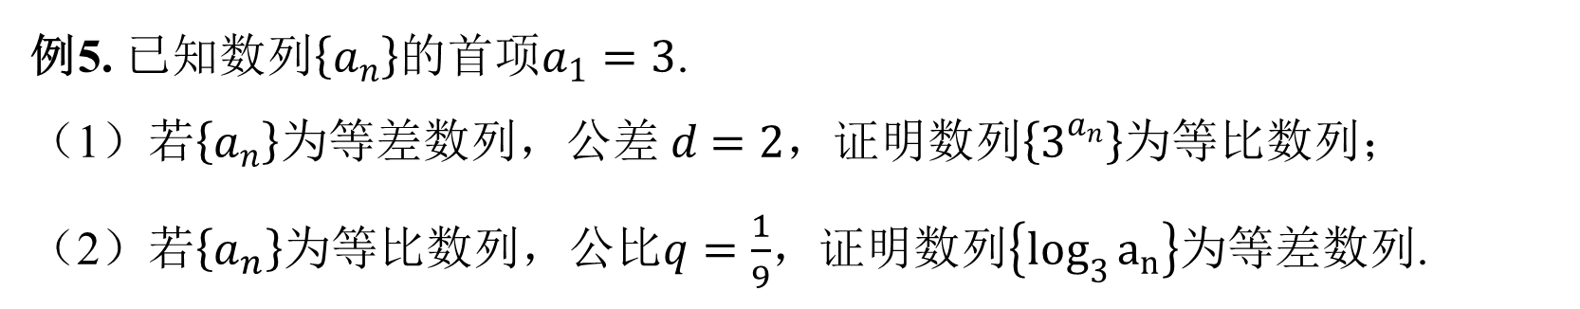
典例解析
例5. 已知数列$$\left\{a_{n}\right\}$$的首项$$a_{1}=3$$.
（1）若$$\left\{a_{n}\right\}$$为等差数列，公差$$d=2$$，证明数列$$\left\{3^{a_{n}}\right\}$$为等比数列；
（2）若$$\left\{a_{n}\right\}$$为等比数列，公比$$q=\frac{1}{9}$$，证明数列$$\left\{\log_{3}{a_{n}}\right\}$$为等差数列.
分析：根据题意，需要从等差数列、等比数列的定义出发，利用指数、对数的知识进行证明。

Slide 11
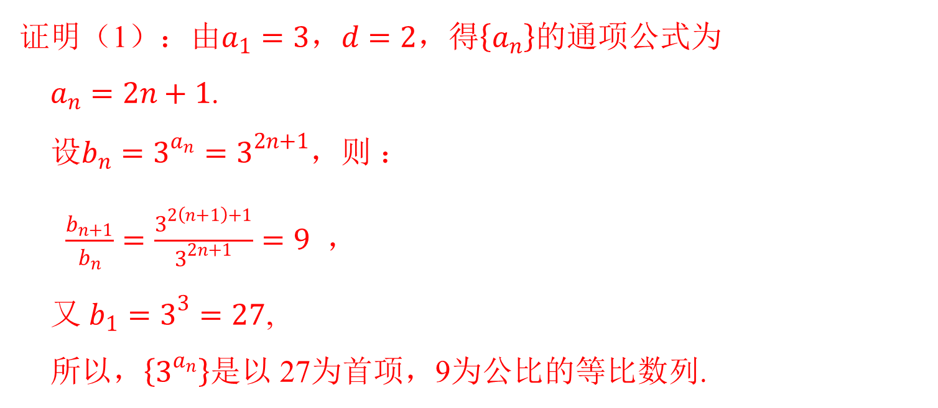
证明（1）：由$$a_{1}=3$$，$$��=2$$，得$$\left\{a_{n}\right\}$$的通项公式为
$$a_{n}=2n+1$$.
设$$b_{n}=3^{a_{n}}=3^{2n+1}$$，则 ：
$$\frac{b_{n+1}}{b_{n}}=\frac{3^{2\left(n+1\right)+1}}{3^{2n+1}}=9$$ ，
又 $$b_{1}=3^{3}=27$$,
所以，$$\left\{3^{a_{n}}\right\}$$是以 27为首项，9为公比的等比数列.

Slide 12
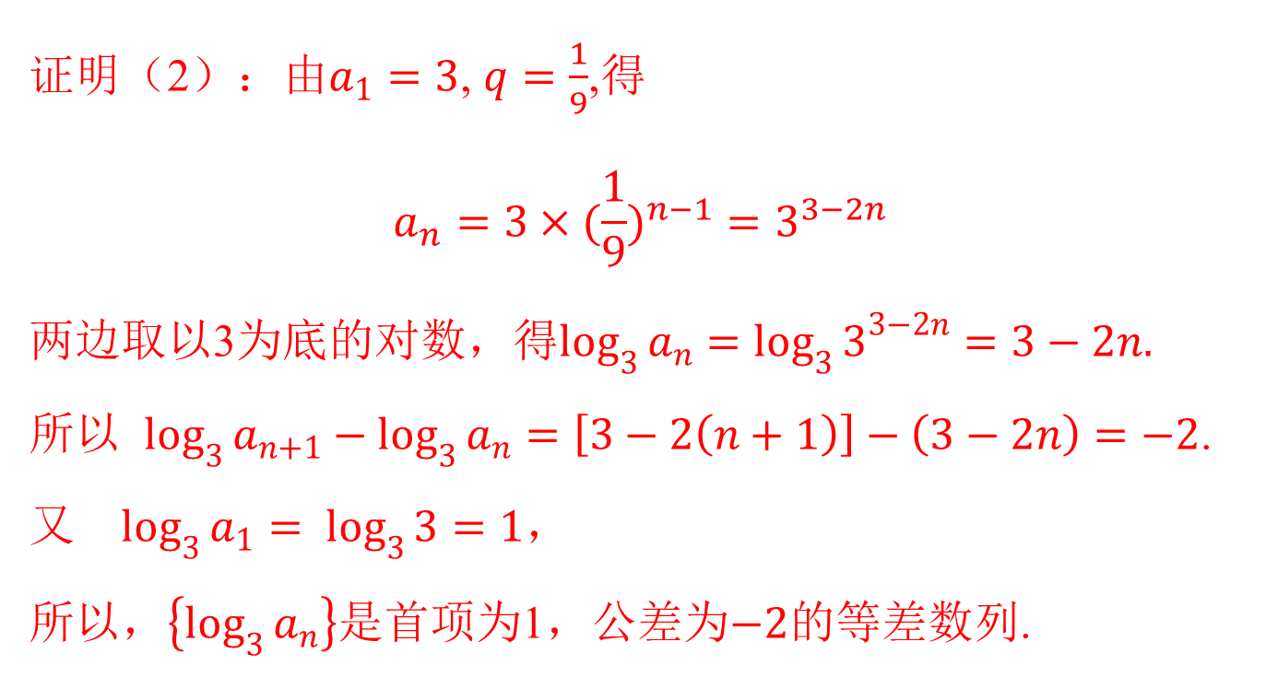
证明（2）：由$$a_{1}=3$$, $$q=\frac{1}{9}$$,得
$${a_{n}=3×(\frac{1}{9})}^{n−1}{=3}^{3−2n}$$
两边取以3为底的对数，得$$\log_{3}{a_{n}}=\log_{3}{3^{3−2n}}=3−2n.$$
所以 $$\log_{3}{a_{n+1}}−\log_{3}{a_{n}}=\left[3−2\left(n+1\right)\right]−\left(3−2n\right)=−2$$.又 $$\log_{3}{a_{1}}= \log_{3}{3}=1$$，
所以，$$\left\{\log_{3}{a_{n}}\right\}$$是首项为1，公差为$$−2$$的等差数列.

Slide 13
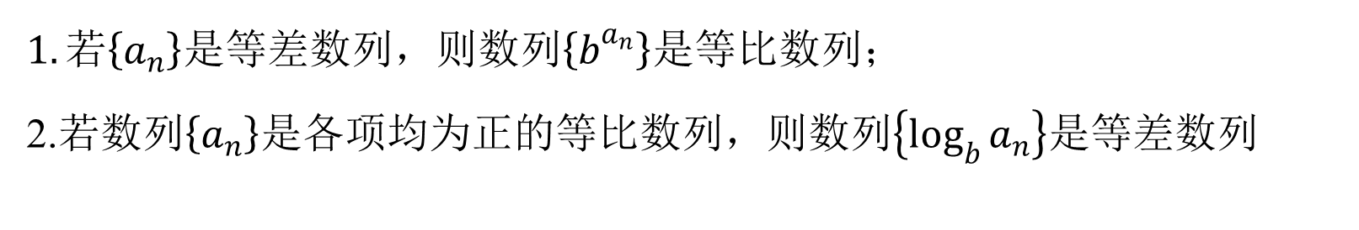
归纳总结
$$1.若\left\{a_{n}\right\}$$是等差数列，则数列$$\left\{b^{a_{n}}\right\}$$是等比数列；
2.若数列$$\left\{a_{n}\right\}$$是各项均为正的等比数列，则数列$$\left\{\log_{b}{a_{n}}\right\}$$是等差数列

Slide 14

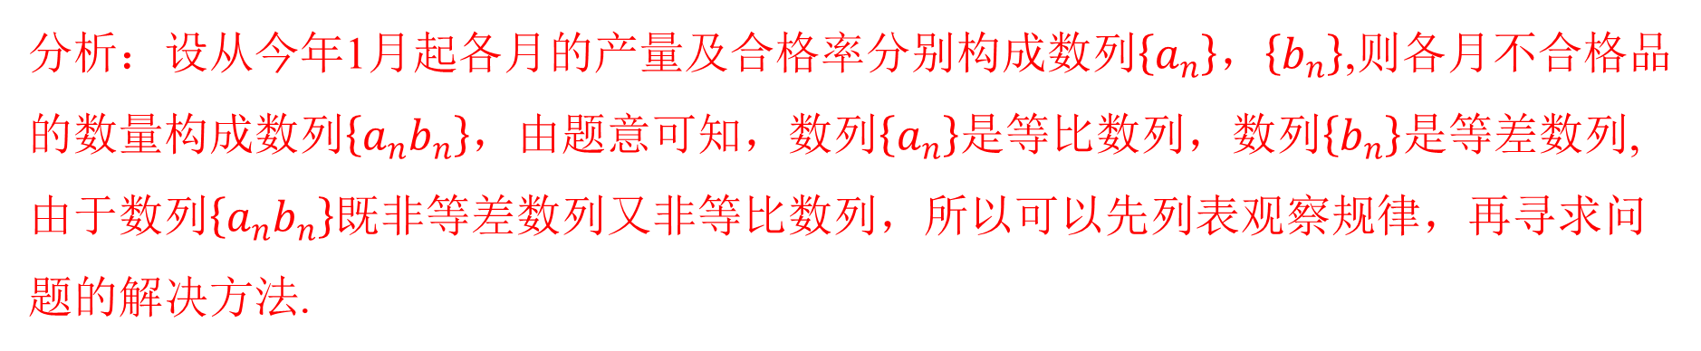
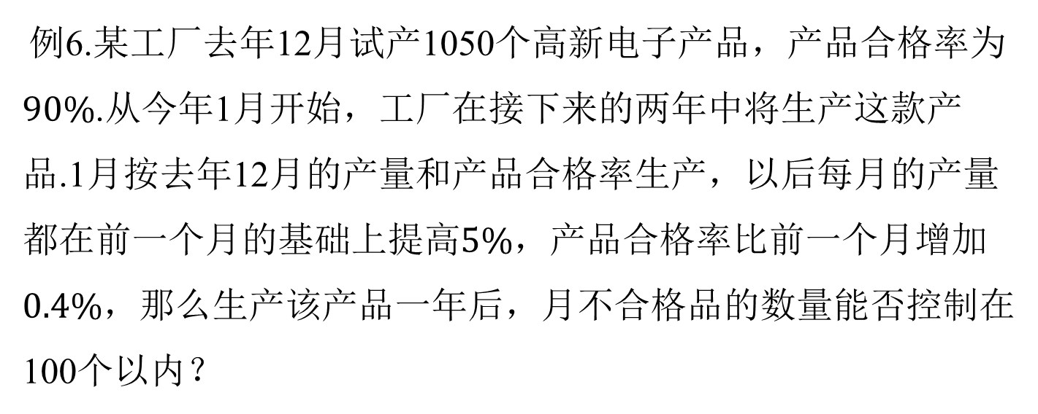
典例解析
例6.某工厂去年12月试产1050个高新电子产品，产品合格率为$$90\%$$.从今年1月开始，工厂在接下来的两年中将生产这款产品.1月按去年12月的产量和产品合格率生产，以后每月的产量都在前一个月的基础上提高$$5\%$$，产品合格率比前一个月增加$$0.4\%$$，那么生产该产品一年后，月不合格品的数量能否控制在100个以内？
分析：设从今年1月起各月的产量及合格率分别构成数列$$\left\{a_{n}\right\}$$，$$\left\{b_{n}\right\}$$,则各月不合格品的数量构成数列$$\left\{a_{n}b_{n}\right\}$$，由题意可知，数列$$\left\{a_{n}\right\}$$是等比数列，数列$$\left\{b_{n}\right\}$$是等差数列,由于数列$$\left\{a_{n}b_{n}\right\}$$既非等差数列又非等比数列，所以可以先列表观察规律，再寻求问题的解决方法.

Slide 15
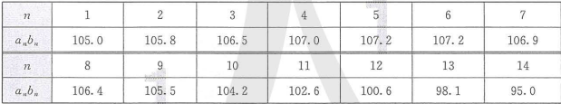
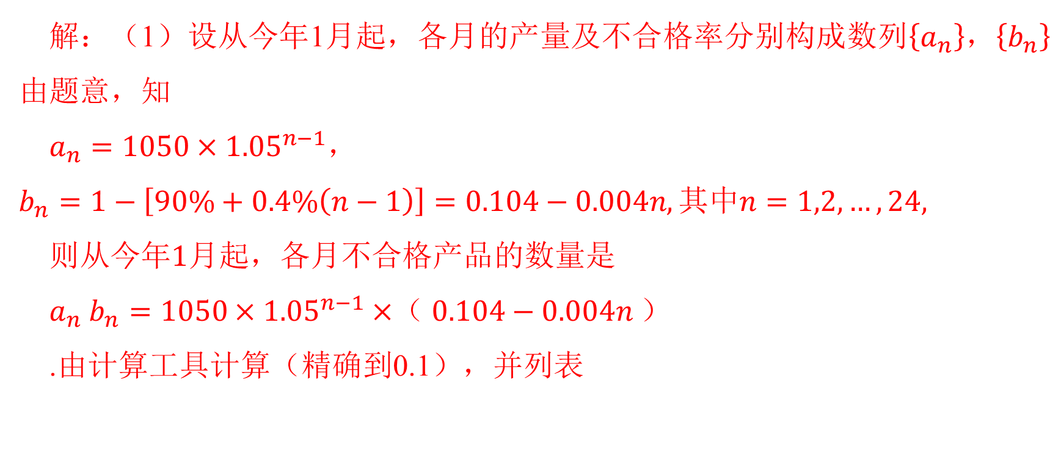
解：（1）设从今年1月起，各月的产量及不合格率分别构成数列$$\left\{a_{n}\right\}$$，$$\left\{b_{n}\right\}$$由题意，知
$$a_{n}=1050×{1.05}^{n−1}$$，
$$b_{n}=1−\left[90\%+0.4\%\left(n−1\right)\right]=0.104−0.004n, 其中n=1,2,…,24,$$
则从今年1月起，各月不合格产品的数量是
$$a_{n}$$ $$b_{n}=1050×{1.05}^{n−1}$$ $$×$$（ $$0.104−0.004n$$）
.由计算工具计算（精确到0.1），并列表

Slide 16
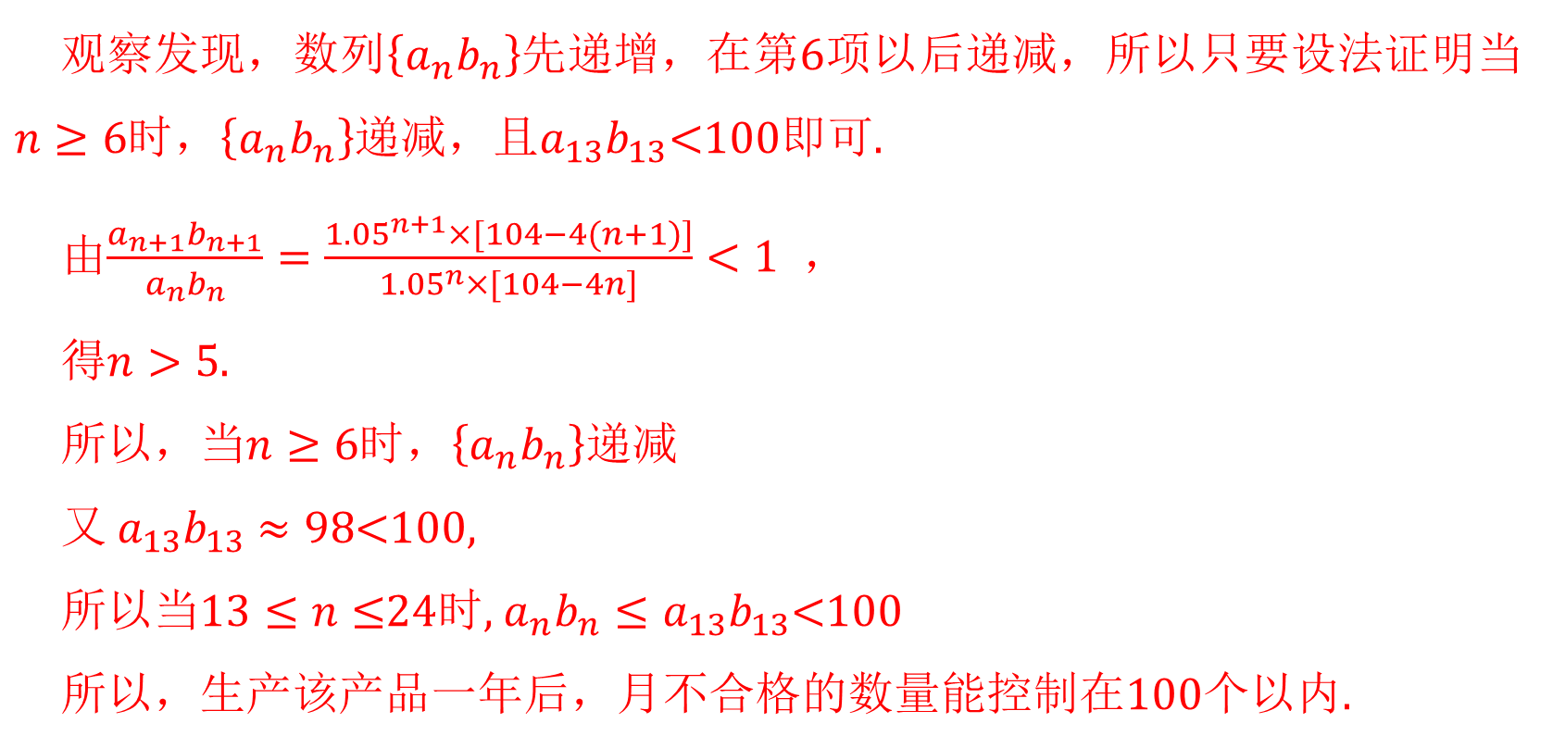
观察发现，数列$$\left\{a_{n}b_{n}\right\}$$先递增，在第6项以后递减，所以只要设法证明当$$n≥6$$时，$$\left\{a_{n}b_{n}\right\}$$递减，且$$a_{13}b_{13}$$<100即可.
由$$\frac{{a_{n+1}b}_{n+1}}{{a_{n}b}_{n}}=\frac{{1.05}^{n+1}×[104−4(n+1)]}{{1.05}^{n}×[104−4n]}<1$$ ，
得$$n>5$$.
所以，当$$n≥6$$时，$$\left\{a_{n}b_{n}\right\}$$递减
又 $$a_{13}b_{13}$$ $$≈98$$<100,
所以当$$13≤n≤$$24时, $${a_{n}b_{n}≤a}_{13}b_{13}$$<100
所以，生产该产品一年后，月不合格的数量能控制在100个以内.

Slide 17
当堂达标

Slide 23
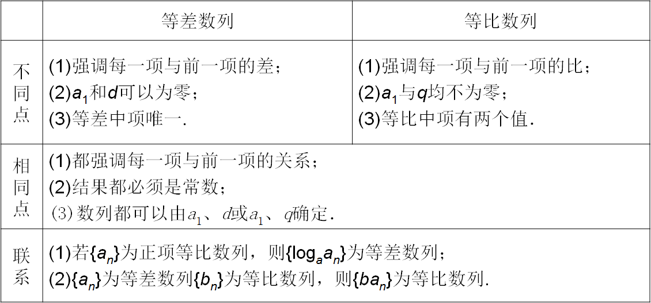
课堂小结

Slide 24

人教2019 A版 选择性必修 二

